Slide 1
Unreal Engine講義
セーブ機能

Slide 2
構成
・エフェクト作成
・BP_SavePointの実装
・セーブデータ出力と読み込み

Slide 3
エフェクト作成

Slide 4
セーブ機能の作成
今回はセーブ用のBPに触れると
位置情報と鍵の取得情報をセーブファイルに出力する機能を作成します。
その準備として
ナイアガラとWidgetを使用して簡単なエフェクトを用意します。

Slide 5
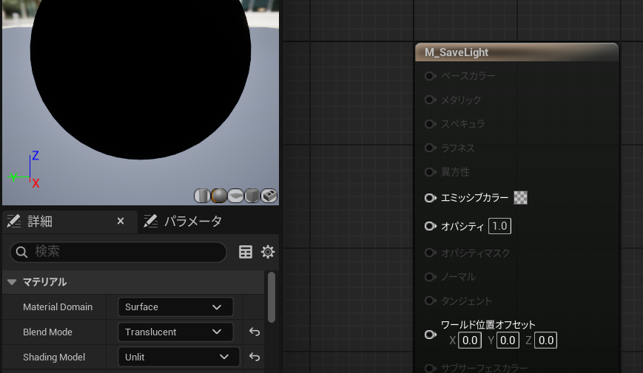
マテリアル「M_SaveLight」作成
※UE5.7
BlendModeは「TranslucentgreyTransmittar」

Slide 6
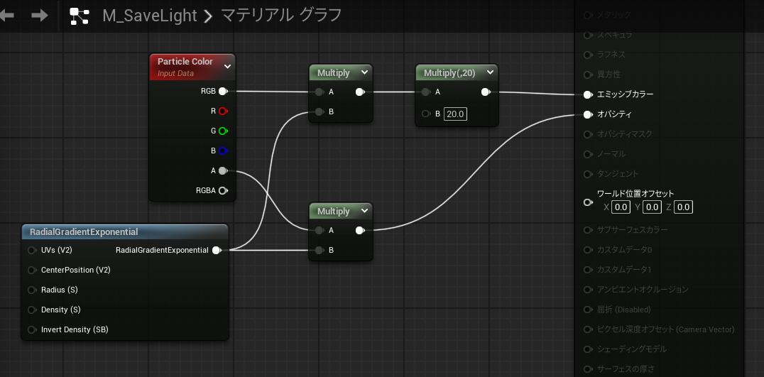
マテリアル「M_SaveLight」作成

Slide 7
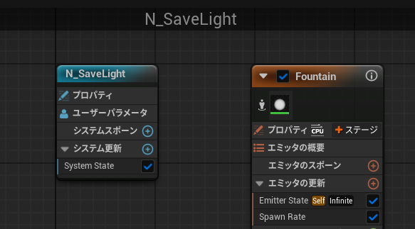
ナイアガラ「N_SaveLight」作成
火を作成した時同様
テンプレート「Fountain」で作成

Slide 8
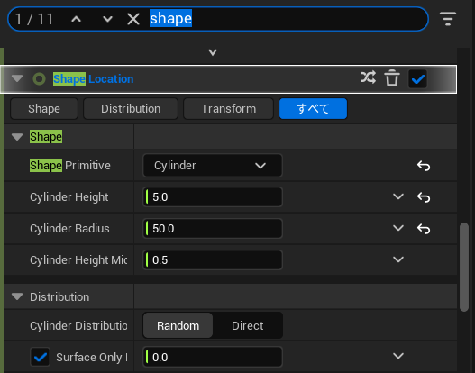
ナイアガラ「N_SaveLight」作成※UE5の場合
各値を編集

Slide 9
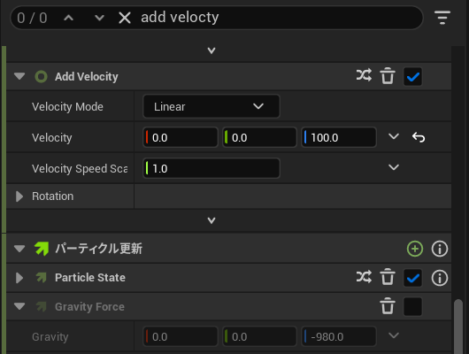
ナイアガラ「N_SaveLight」作成※UE5の場合

Slide 10
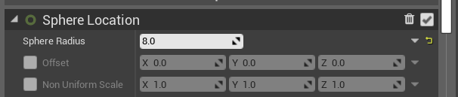
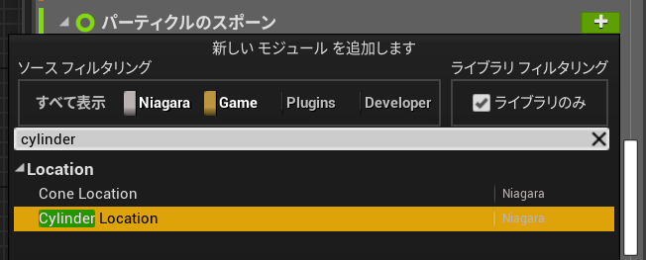
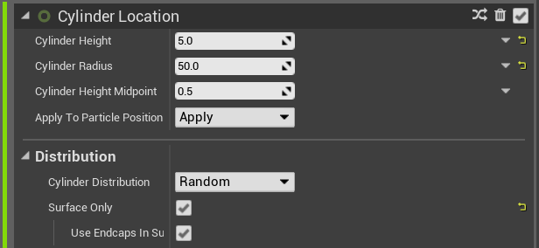
ナイアガラ「N_SaveLight」作成※UE4の場合
←SphereLocationは削除
CylinderLocationを追加
下記の設定↓

Slide 11
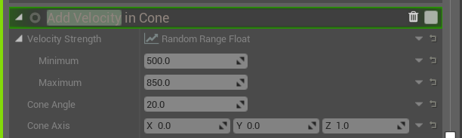
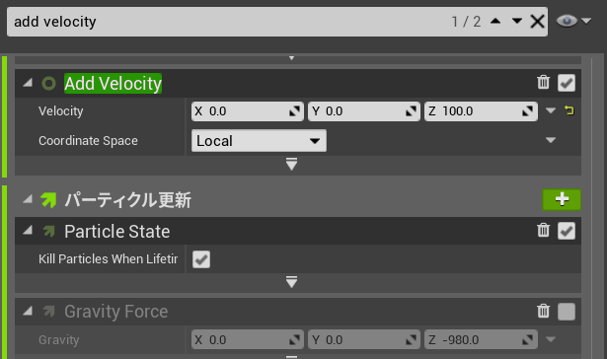
ナイアガラ「N_SaveLight」作成※UE4の場合
↑AddVelocityInConeは
使用しない
別途AddVelocityを追加
GravityForceは
使用しない

Slide 12
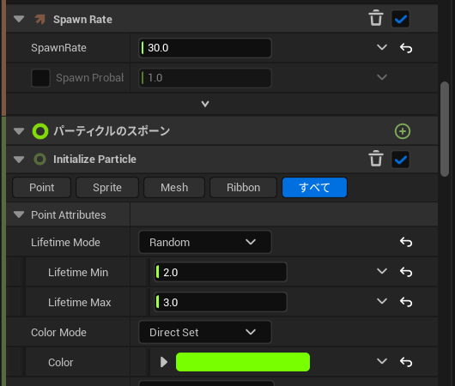
ナイアガラ「N_SaveLight」作成

Slide 13
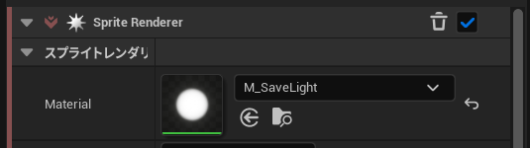

ナイアガラ「N_SaveLight」作成
SpriteRendererのMaterialに
作成したM_SaveLightを設定する

Slide 14
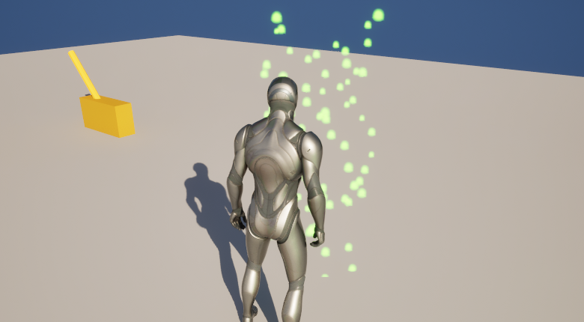
確認

Slide 15
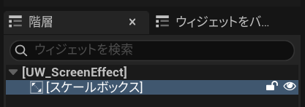
画面エフェクト用のUserWidget作成
UW_ScreenEffectを作成し
最初にスケールボックス（ScaleBox）を配置

Slide 16
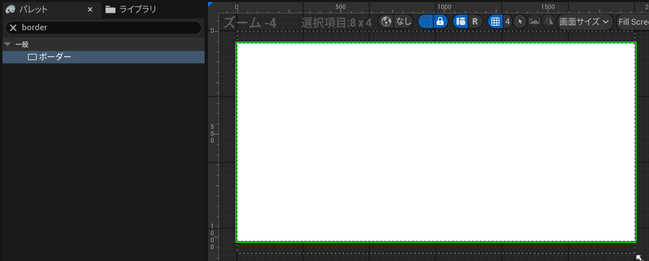
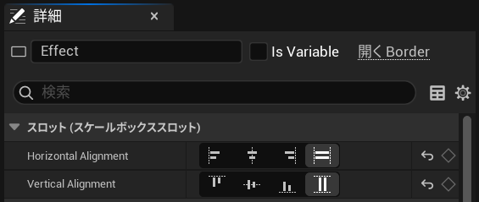
画面エフェクト用のUserWidget作成
次にボーダーを配置
名前を「Effect」とし
←の赤枠の設定
これでScaleBox内が隙間なく埋まる

Slide 17
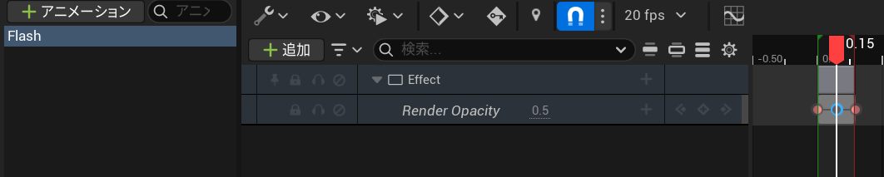
画面エフェクト用のUserWidget作成
0.3秒間にEffectのRenderOpacityを
0→0.5→0に変化させる
参考

Slide 18
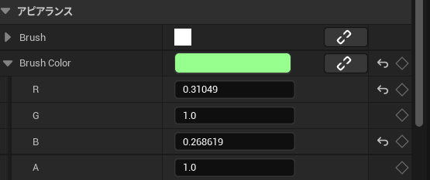
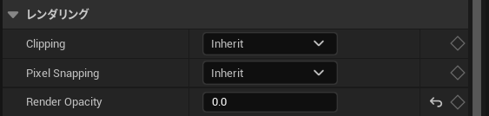
画面エフェクト用のUserWidget作成
汎用的ではないですがひとまず
色とOpacityを設定しておく

Slide 19
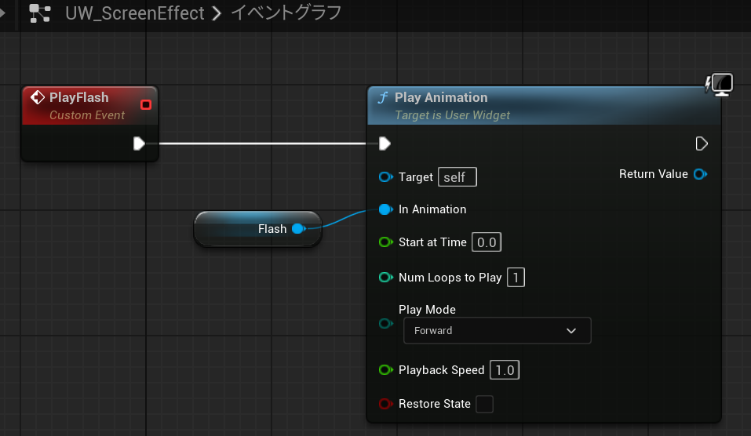
画面エフェクト用のUserWidget作成
アニメーション再生用のイベントを
作成しておく

Slide 20
BP_SavePointの実装

Slide 21
BP_SavePointを作成
アクタクラスを親とするBP_SavePointを作成
↓
・N_SaveLightを設定
・プレイヤーと触れるとUW_ScreenEffectのFlashを再生
上記機能を実装してみましょう。
次ページから解説しているので
自分で挑戦する人は見ないように注意

Slide 22
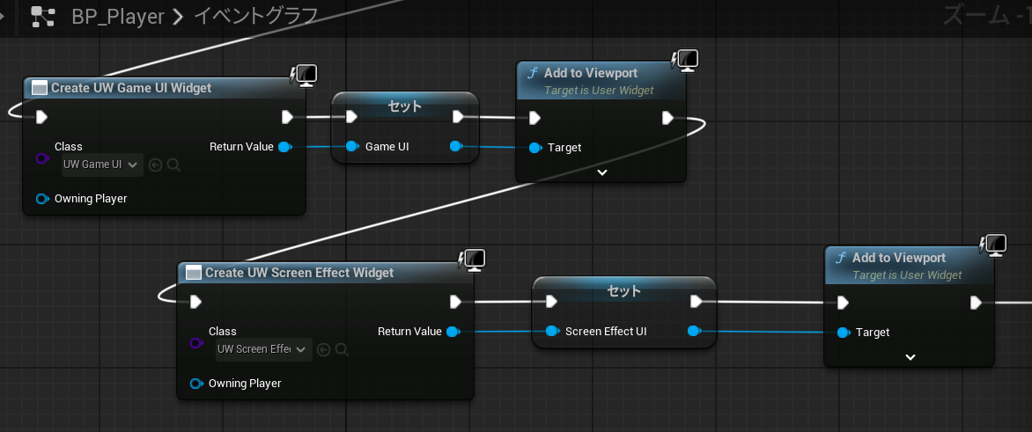
画面エフェクト用のUserWidget作成
BP_PlayerのBeginにUI初期化を実装
→変数に保存

Slide 23
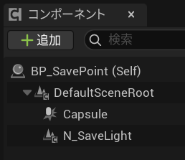
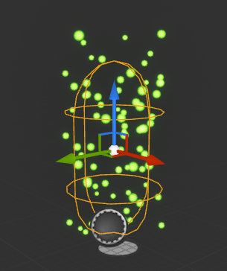
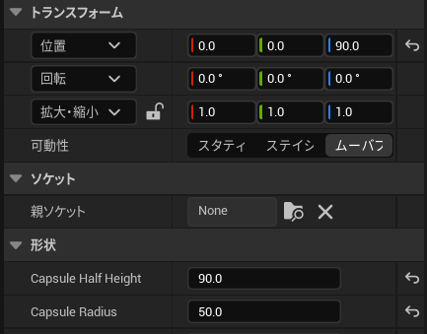
BP_SavePointの実装
各種値は好みで調整OK

Slide 24
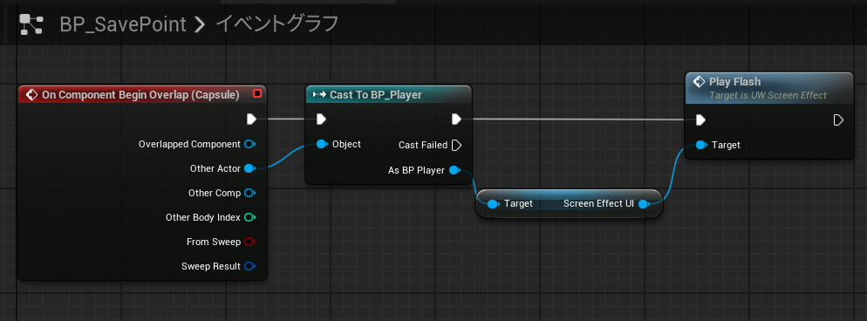
BP_SavePointの実装
これで動きは確認可能
しかしキャストを使用したくない
→インターフェースでキャストを使用しないようにする

Slide 25
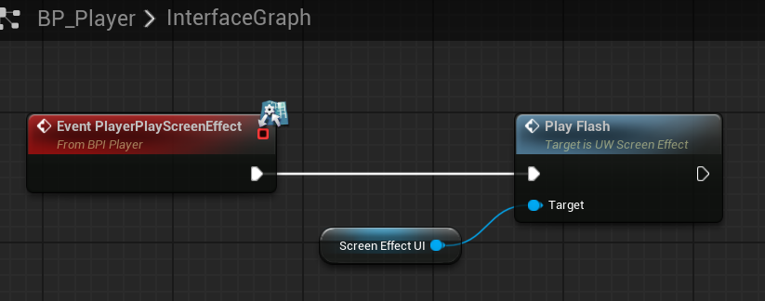
BP_Playerにインターフェースを追加
前回の内容を思い出しながら挑戦

Slide 26
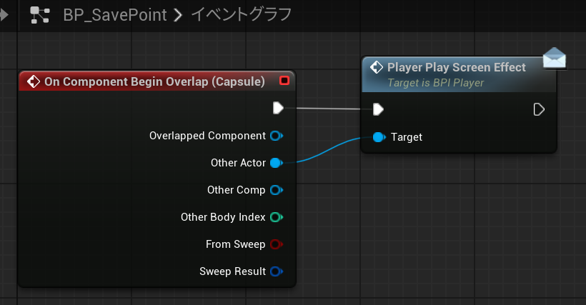
BP_SavePointの実装

Slide 27
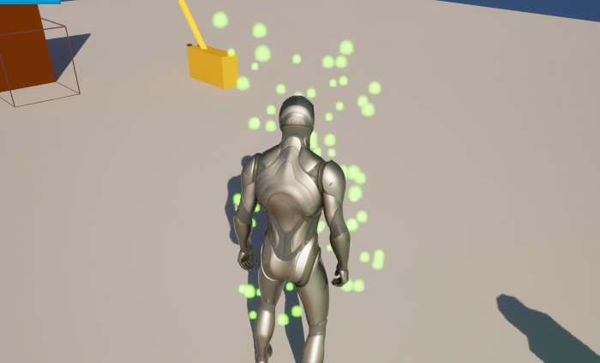
確認
セーブポイントに触れた時にフラッシュすればOK

Slide 28
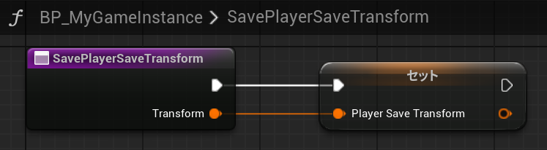
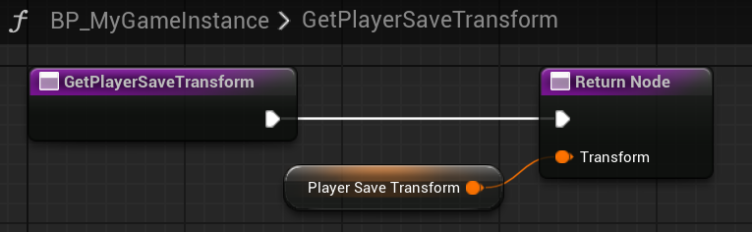
セーブポイントの情報をBP_MyGameInstanceに保存

Slide 29
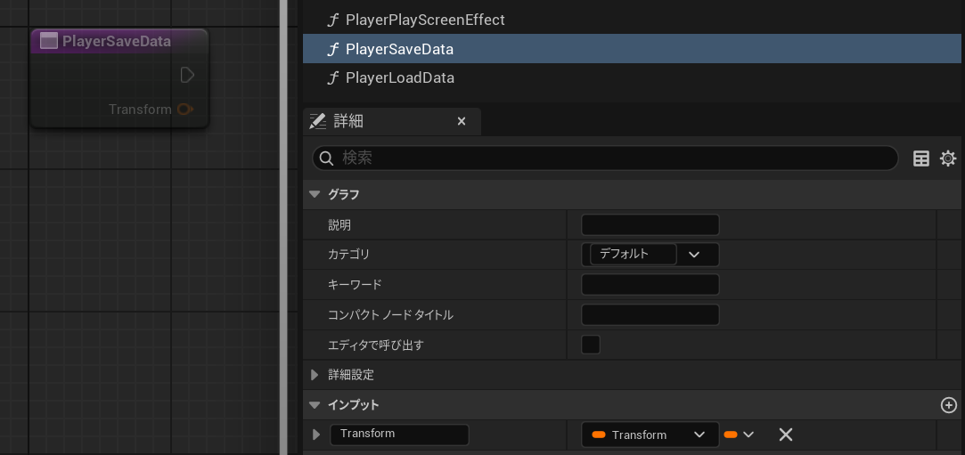
BPI_Playerに2つのインターフェース追加

Slide 30
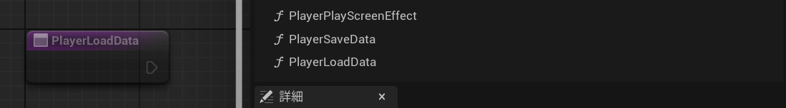
BPI_Playerに2つのインターフェース追加

Slide 31
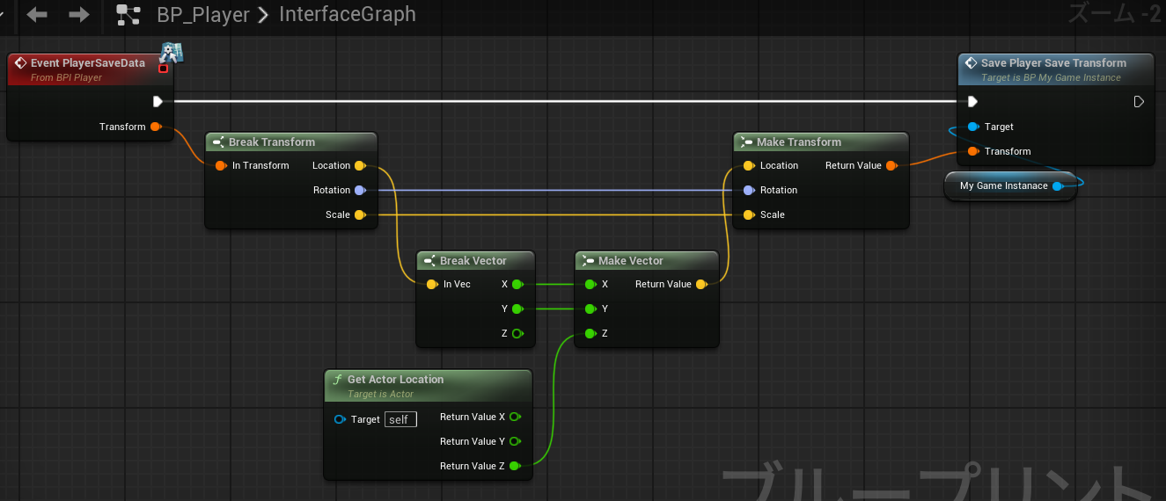
BP_Playerに2つのインターフェースを実装

Slide 32
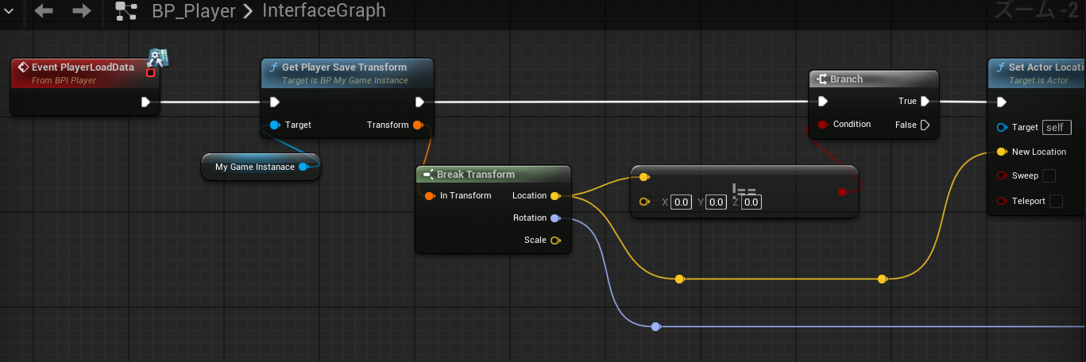
BP_Playerに2つのインターフェースを実装

Slide 33
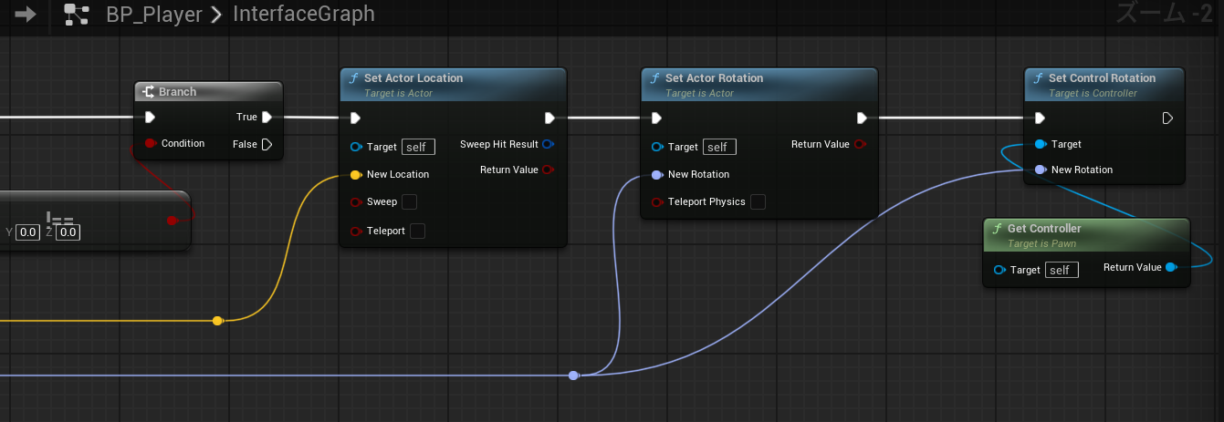
BP_Playerに2つのインターフェースを実装

Slide 34
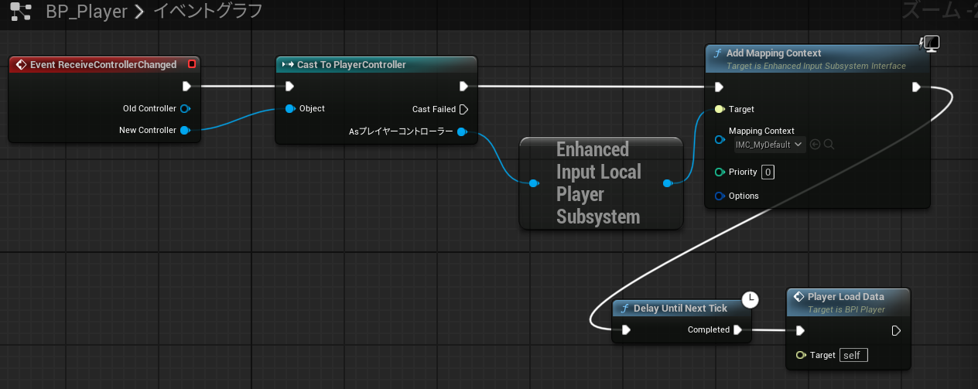
保存した場所を読み込む処理※UE5の場合
読み込みタイミングで不具合が起きるので
暫定的に「DelayUntilNextTick」を呼ぶ
※次の1フレーム後に実行する

Slide 35
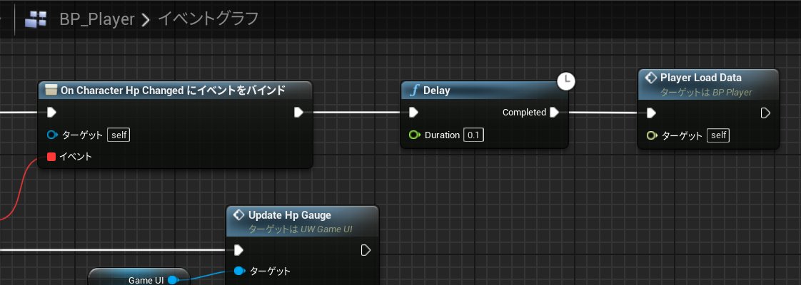
保存した場所を読み込む処理※UE4の場合
BeginPlayの末尾
読み込みタイミングで不具合が起きるので
暫定的に「Delay」を呼ぶ

Slide 36
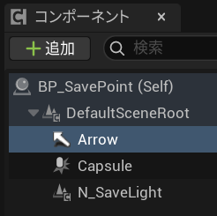
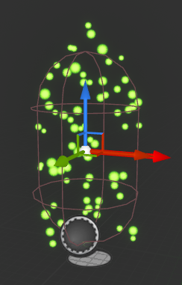
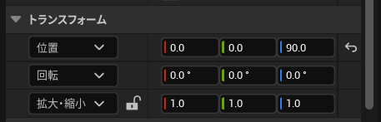
BP_SavePointの修正
レベル上で向きを示すように
Arrowコンポーネントを追加

Slide 37
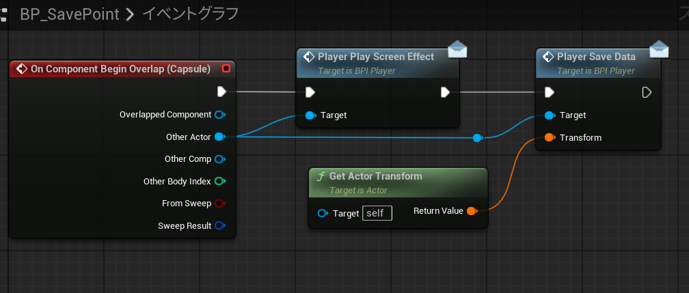
BP_SavePointの修正

Slide 38
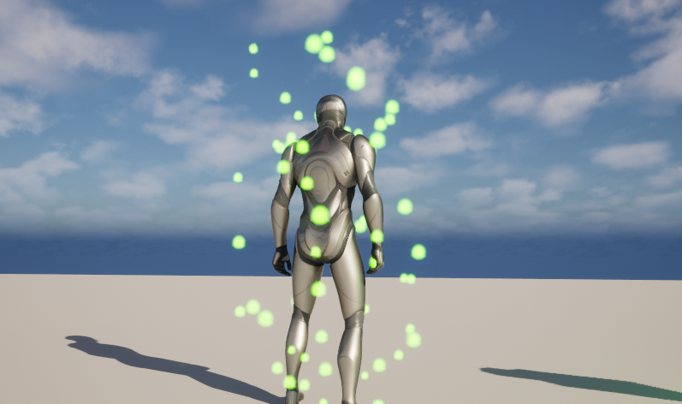
確認
死亡時
レベル上でArrowが示す方向を向いて復活すればOK

Slide 39
セーブデータ出力と読み込み

Slide 40
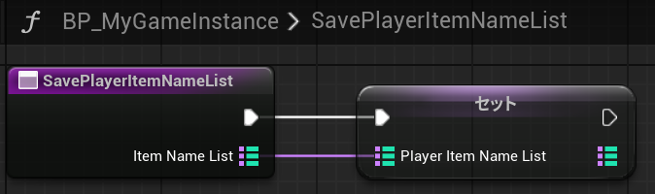
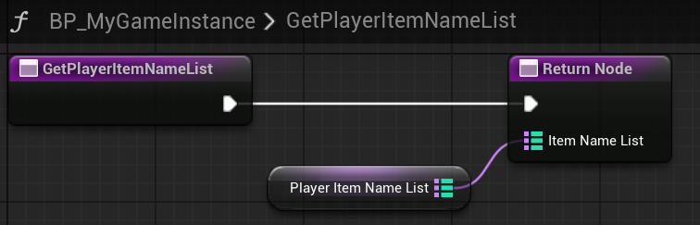
ゲーム再開時のデータ読み込み処理の修正
ゲームインスタンスに
データ保存＆取得を用意

Slide 41
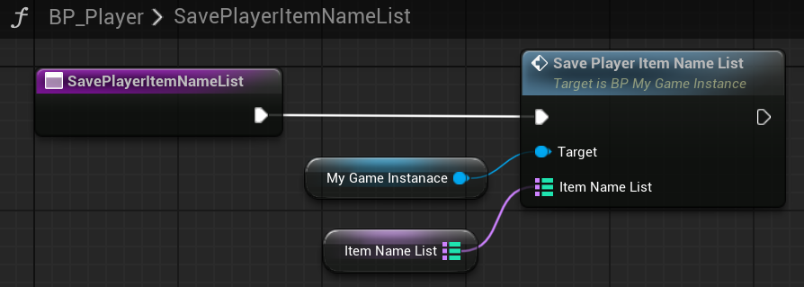
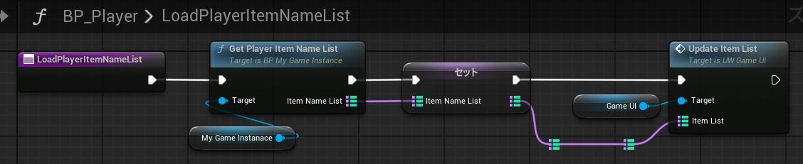
ゲーム再開時のデータ読み込み処理の修正
プレイヤー側にも
保存と取得（UI更新）を実装

Slide 42
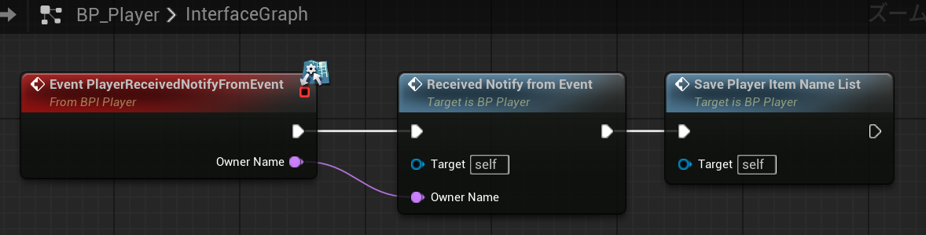
ゲーム再開時のデータ読み込み処理の修正
ItemNameListが変更された時
ゲームインスタンスへ保存しておく

Slide 43
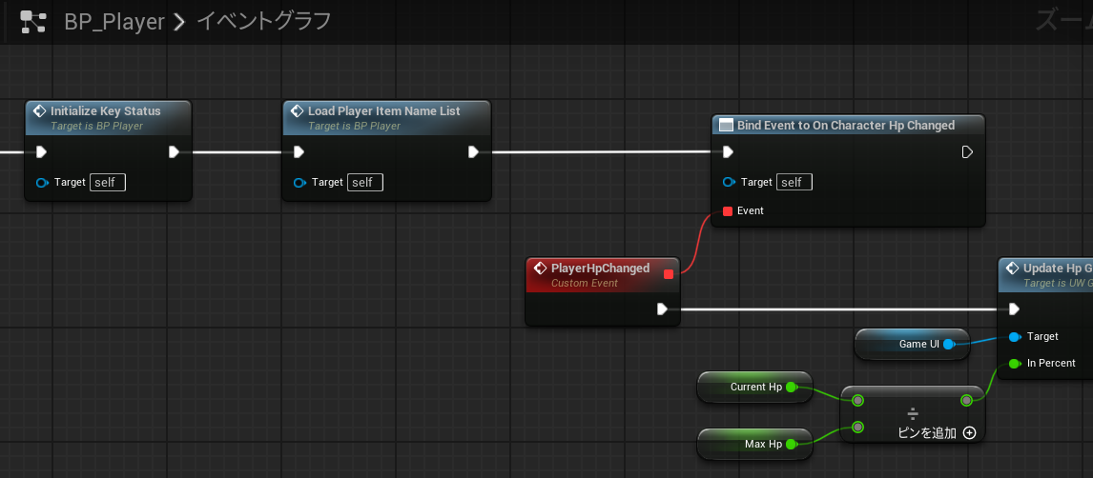
ゲーム再開時のデータ読み込み処理の修正
BP_Playerの初期化処理で
ゲームインスタンスからのロードを呼ぶ

Slide 44
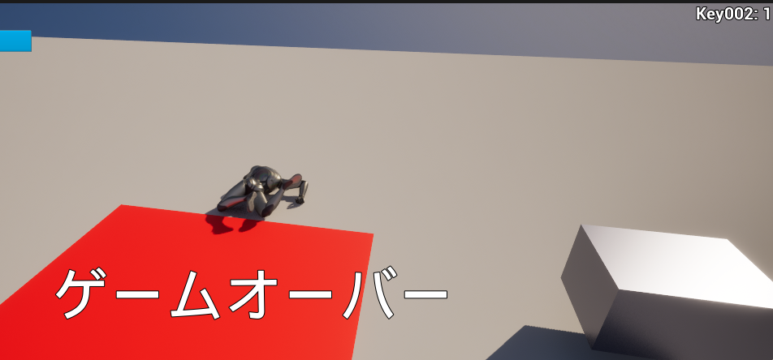
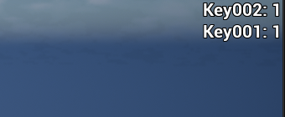
確認
1つ目の鍵を取得後に死亡
→復活して2つ目の鍵を取得した際に、UIがこうなればOK

Slide 45

BP_MovingBoxの修正
正しくイベントデータを管理するために
イベント終了時の処理を修正します。

Slide 46

BP_SwitchButtonの修正
スイッチが押された時の処理を修正

Slide 47

セーブ用オブジェクトを作成
親クラスSaveGameで新規BP作成
→「BP_MySaveGame」とする

Slide 48

セーブ用オブジェクトを作成
BP_MySaveGameの変数に
ゲームインスタンスと同じ内容を用意

Slide 49

BP_MyGameInstanceの修正（セーブの出力）
ゲームインスタンス側の変数を
セーブ用オブジェクトに書き込む

Slide 50

BP_MyGameInstanceの修正（セーブの出力）
セーブ用のスロット名をつけて
データを出力する

Slide 51


BP_MyGameInstanceの修正（セーブの出力）

Slide 52


BP_MyGameInstanceの修正（セーブの出力）

Slide 53


確認
ゲームで鍵を取得した時などWindowsの
「プロジェクト/Saved/SaveGame」以下に出力される

Slide 54

BP_MyGameInstanceの修正（セーブの取り込み）
保存しているセーブファイルを読み込む
→存在しなければキャストに失敗するのでOK

Slide 55

BP_MyGameInstanceの修正（セーブの取り込み）

Slide 56

BP_MyGameInstanceの修正
関数「Init」をオーバライド
→作成したImportSaveDataを呼ぶ
これでゲーム起動時にセーブファイル読み込みを実行する

Slide 57

確認
各種イベントを動かしてから一度ゲームプレイを停止
→再起動した時に状態が復元できていればOK

Slide 58

仮のデータ削除機能を実装

Slide 59

仮のデータ削除機能を実装

Slide 60

確認
Rキーでデータ削除すると
最初からゲームプレイできればOK

